Slide 1

SsenStone
정보통신융합
<Cyber Security Startup - SsenStone>
산업공학과 박성완
2014-16191

Slide 2
목차
1. 스타트업 소개
1.1. 스타트업 소개 ………………………………………………………………………………………………………3
1.2. 대표 소개……………………………………………………………………………………………………………4
2. 대표상품 소개 : SsenStone ………………………………………………………………………………8
3. 매출액 및 투자 상황 …………………………………………………………………………………………16
4. 전망 및 한계 ………………………………………………………………………………………………………17

Slide 3
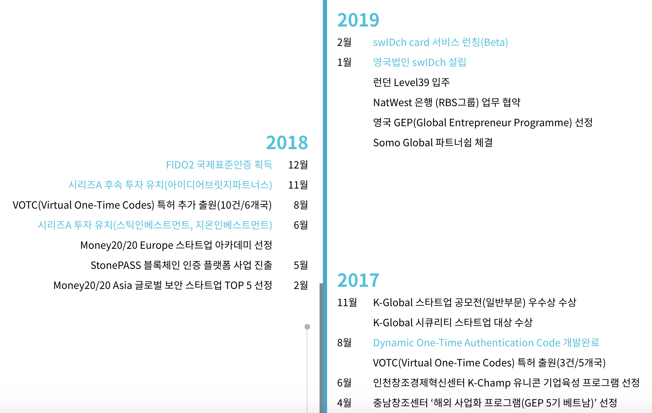
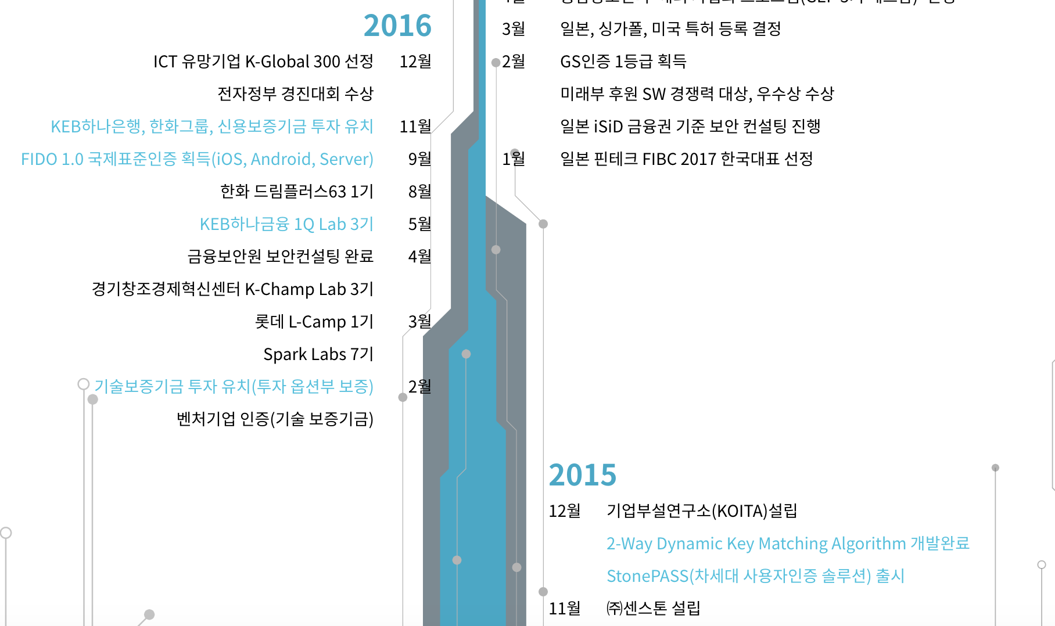
스타트업 소개
2015년 11월 설립
급변하는 ICT환경에서 사람과 기기, 기기와 기기 간의 식별과 인증을 더 안전하고 편리하게 연결하는 기술을 지속적으로 연구&개발
=> StonePass, StoneAuth 등 새로운 인증기술을 기반으로 한 인증 시스템 상품 개발
보안 분야에서 10년 이상 근무한 경험을 가진 보안 전문가 멤버 15명으로 구성

Slide 4

스타트업 소개 : 대표 소개
유창훈 대표 ”절실한 자만이 성공한다”
인하대 선박해양공학과 92학번 , 컴퓨터 동아리에서 활동해 프로그래밍에도 관심 많았음
삼성중공업 입사 1년만에 나와서 대학생 대상 공동구매 서비스 사업
사업 실패 후 D2R(문서관리솔루션 개발사) 입사하여 10년 간 문서보안 관련 일함
43살 직장동료 6명과 센스톤(Ssen Stone) 설립
실패 경험에 대해 여러방면으로 큰 도움이 됐다고 말함.
“제가 재창업하면서 한 판단은, 회사 인원이 얼마 안 되는데 동시에 수상과 매출을 얻을 수는 없다는 것이었죠. 그래서 상은 나중에 받자, 우리는 시장에서 먼저 인정받자고 결심했습니다.”

Slide 5
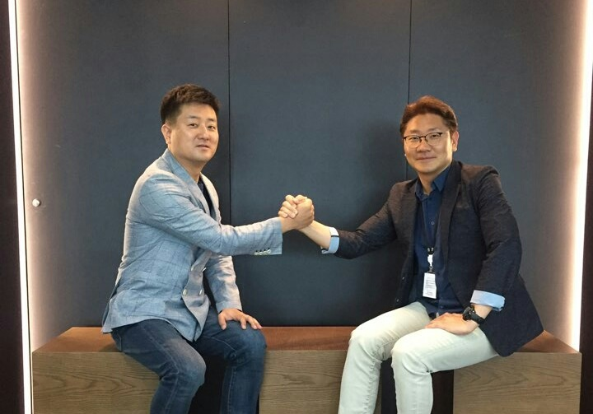
스타트업 소개 : 대표 소개
정보 보안 쪽에서 회사 일을 했으나 사업 아이템을 인증 보안쪽으로 잡음
“보통 창업에 도전할 때, 자신이 다니던 회사의 아이템을 살짝 바꾸든가 발전시켜서 시작하는 경우가 많은데, 그러다 보면 법적 문제가 생길 수 있어요. 전 그것만은 피하고 싶었습니다."

Slide 6
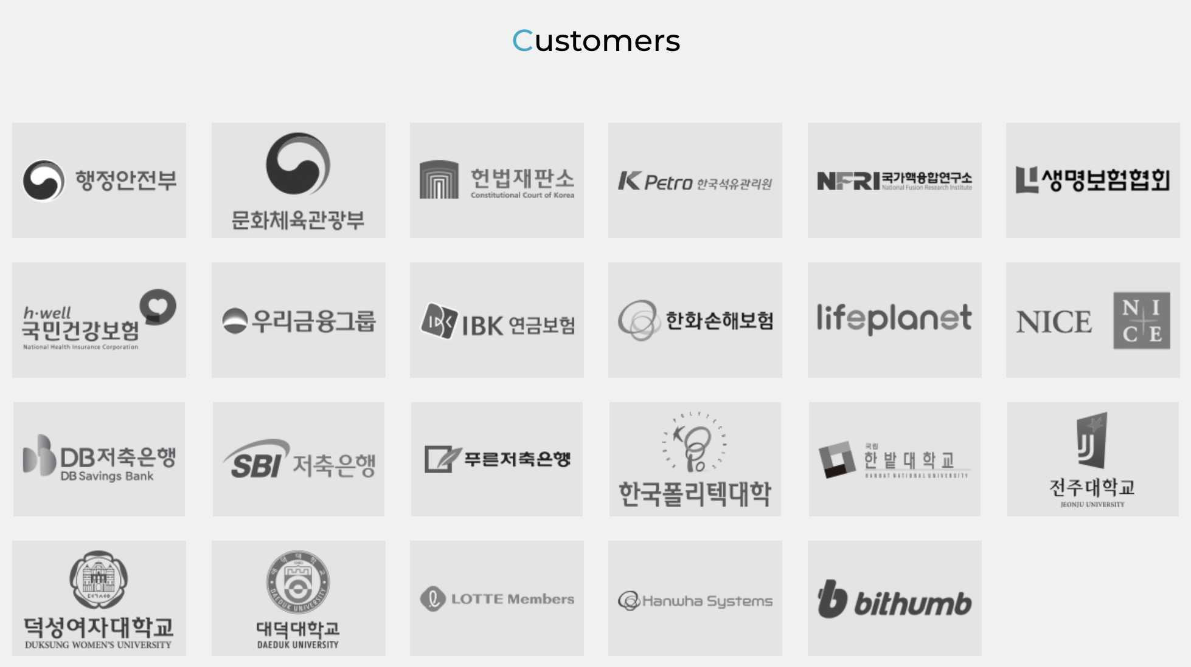
스타트업 소개
센스톤의 인증기술을 도입한 기업종류 다양
(헌법재판소, 은행, 카드사, 대학교, 암호화폐 거래소 등)

Slide 7
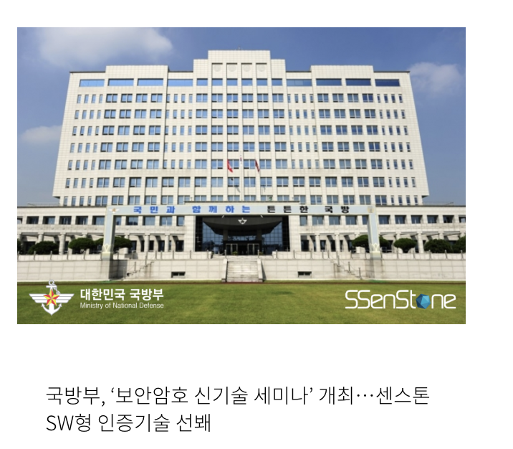
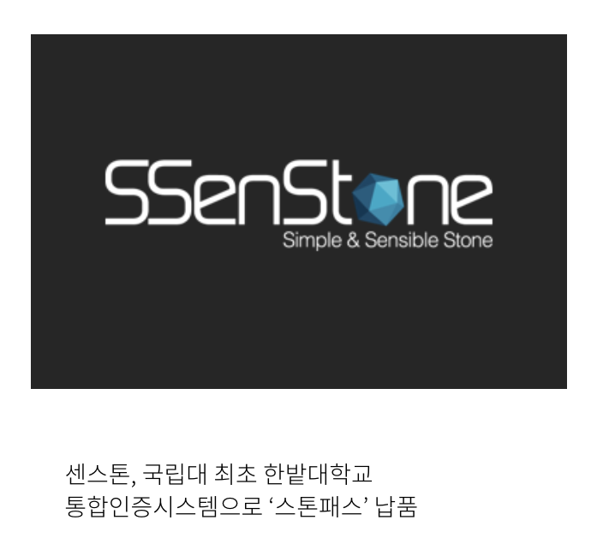
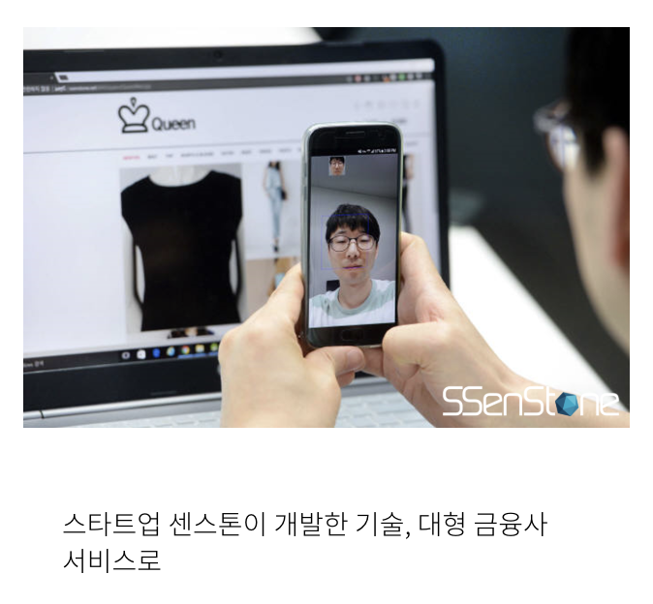
스타트업 소개

Slide 8
대표상품 소개 : StonePass
https://youtu.be/okQVUyz4J28

Slide 9
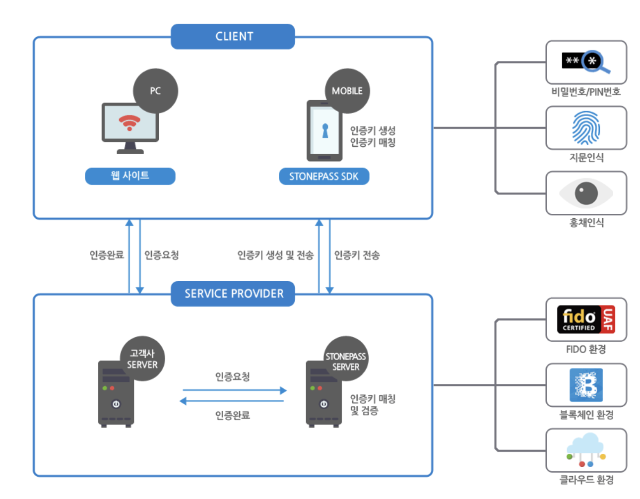
대표상품 소개 : StonePass
사용자 아이디 입력

Slide 10
대표상품 소개 : StonePass
고객사 서버로 인증요청

Slide 11
대표상품 소개 : StonePass
스톤패스 서버로 인증요청

Slide 12
대표상품 소개 : StonePass
인증키 생성하여 사용자에게 전송

Slide 13
대표상품 소개 : StonePass
사용자는
본인인증 후
인증키 생성하여 전송

Slide 14
대표상품 소개 : StonePass
사용자가 보낸 인증키 검증 후 인증완료!

Slide 15
대표상품 소개 : StonePass
사용자 입장에선 큰 차이가 없거나 더 간편하다는 장점
-> 이전과 비교했을 때, 아이디와 비밀번호 입력 후 보안카드나 otp로 추가적인 복잡한 인증 필요,
-> 사이트 별로 다른 비밀번호 기억할 필요 없음
-> 모바일이기 때문에 생체인증 또한 가능
안전성 증가
-> 서비스 업체의 중앙저장장치를 두지 않음
-> 금융감독원 보안 테스트 통과
인증 시스템을 모듈화 했기 때문에 인증 방식이 바뀌거나, 환경이 바뀌어도 쉽게 사용 가능

Slide 16
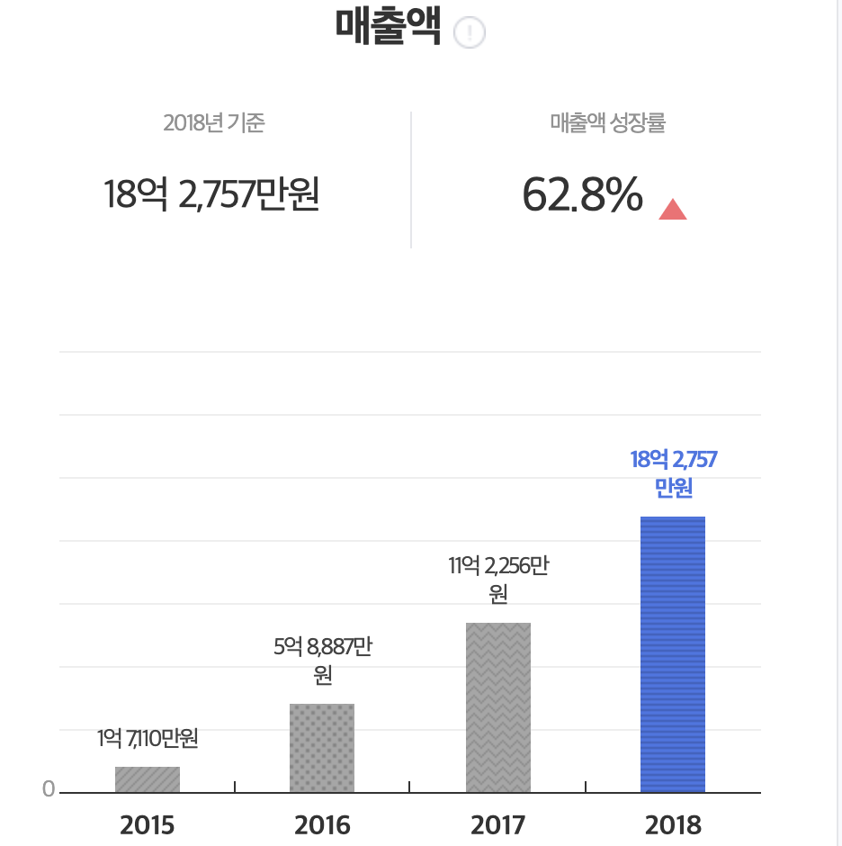


매출액, 투자상황
2018년 7월, 스틱인베스트먼트와 지온인베스트먼트로부터
200억원의 기업가치를 인정받아 투자유치 성공

Slide 17
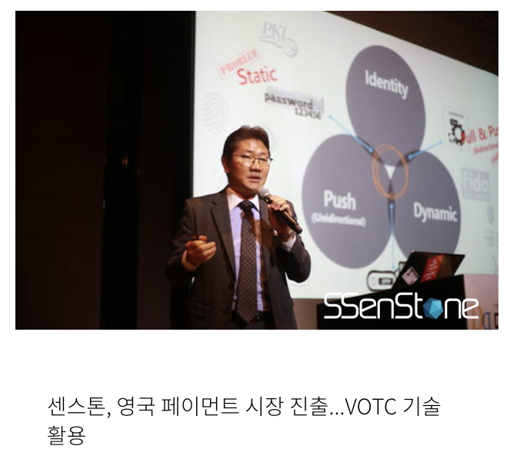
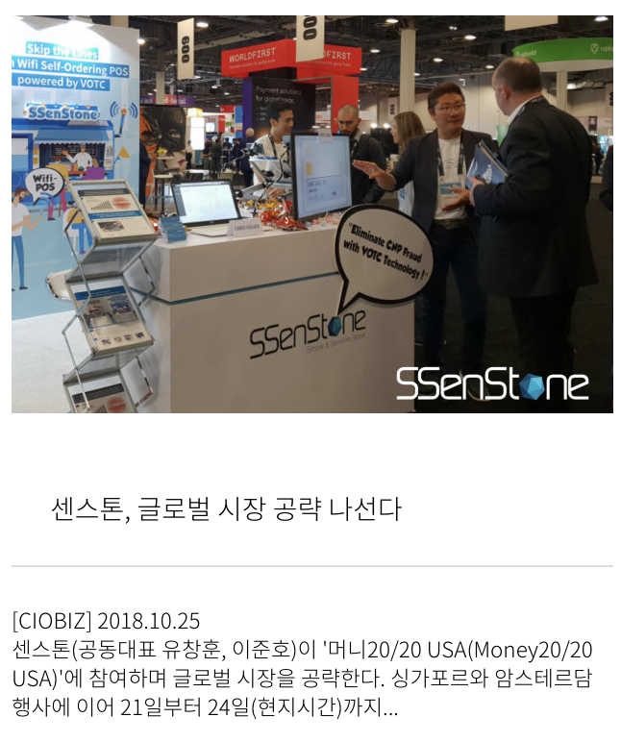
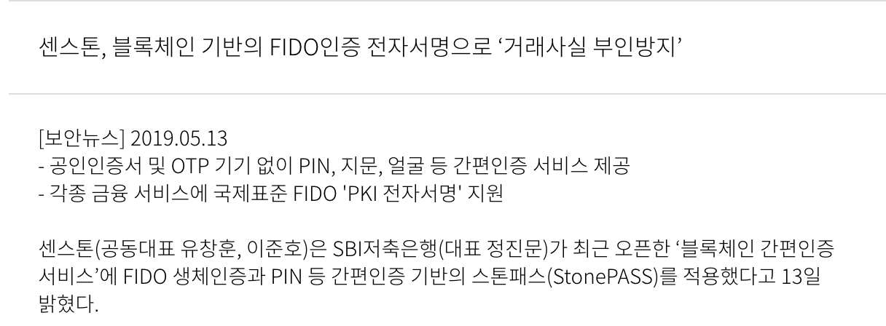
전망 및 한계
글로벌 기술 스타트업으로 발전을 위한 노력
AI 기술 발전
음성 쇼핑에서 결제 인증 시, “카드번호가 수시로 바뀌는 VOTC 가상번호가 노출되어도 상관없다는 것”
꾸준한 기술 적용 노력
독일 스마트카드업체 G&D, 미국 전자결제업체 퍼스트데이터와 공동개발

Slide 18
전망 및 한계
우려되는 부분?
현재 서버-클라이언트 방식에서는 어느정도 인정받고 실용화 되어가는 추세이지만,
확장성, 속도의 한계를 가지는 블록체인이나 클라우드 환경에서 같은 효과를 기대할 수 있을지?
국내 핀테크 보안 분야 스타트업이 글로벌 시장에서 성공한 사례 거의 없다고 함
문화적 환경적 장벽을 선례 없이 기술력으로만 극복해낼 수 있을지?

Slide 19
Q&A
Q&A

